Slide 1




Bài 29: Phép cộng có nhớ trong phạm vi 100
Giáo viên:...........
Notes:
Thiết kế bởi: Hương Thảo: tranthao121004@gmail.com

Slide 2













TIẾT 1

Slide 3

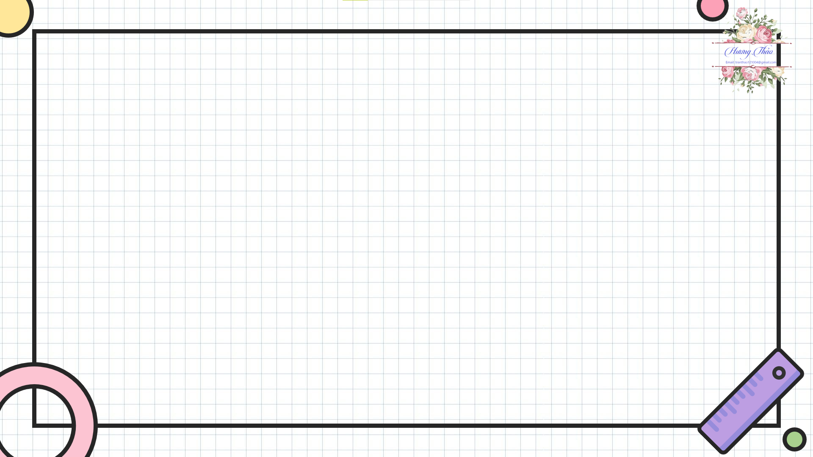
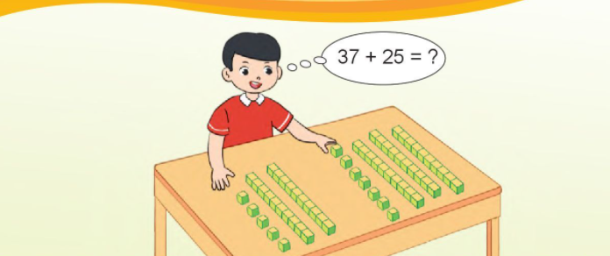

Slide 4
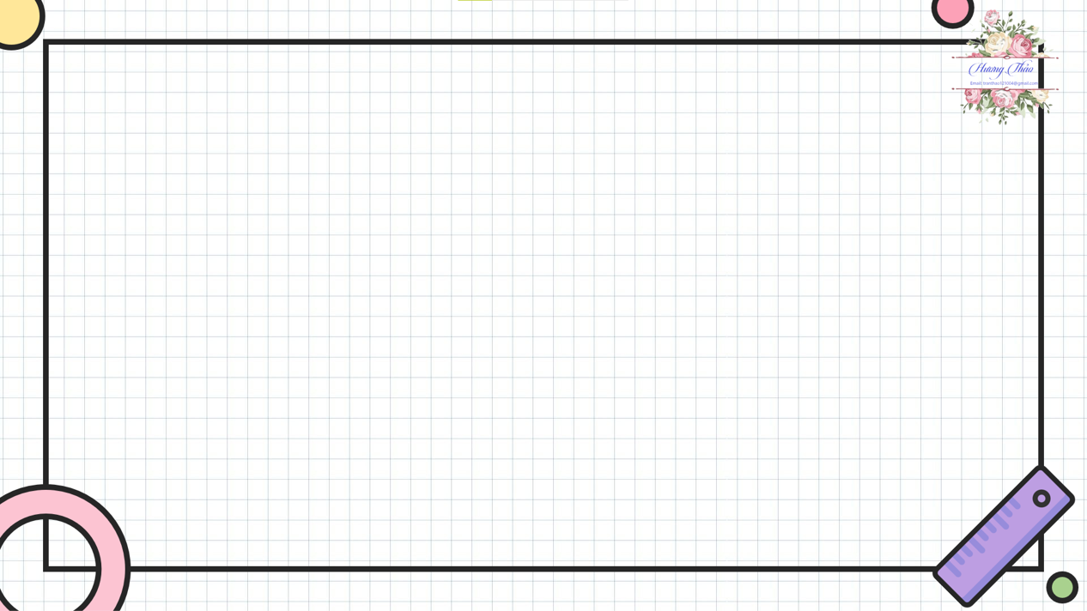
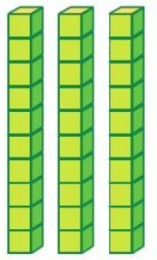

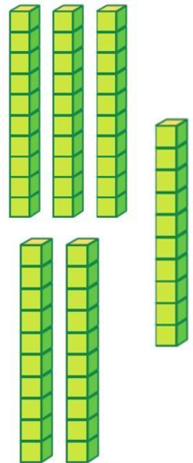

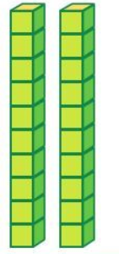


Tính 37 + 25 = ?
Chục | Đơn vị
Chục | Đơn vị
Chục | Đơn vị

Slide 5
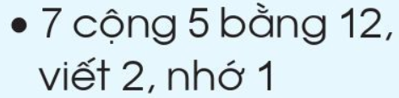
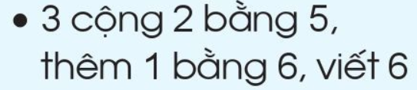
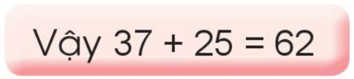
Ta tính theo cột dọc như sau:
37
25
37
25
2
37
25
62
+
+
+
Đặt tính

Slide 6


32
29
15
38
36
47
67
17
+
+
+
+
61
53
83
84

Slide 7

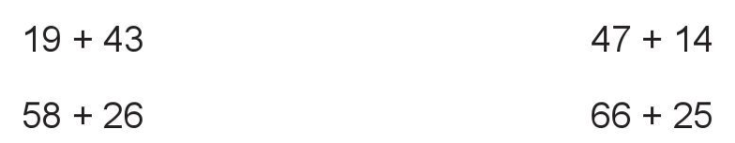
19
43
62
58
26
84
47
14
61
66
25
91
+
+
+
+

Slide 8
TIẾT 2

Slide 9
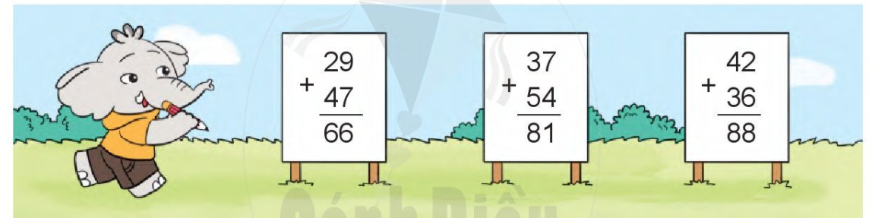
7
9
7

Slide 10
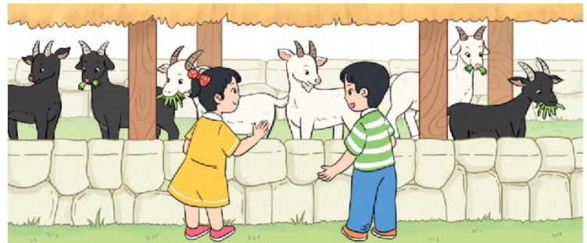
4. Một trang trại có 28 con dê đen và 14 con dê trắng. Hỏi trang trại có tất cả bao nhiêu con dê?
Em dùng phép gì để giải bài toán
Trang trại có tất cả số con dê là:
28 + 14 = 42 (con)
Đáp số: 42 con dê

Slide 11


Trò chơi củng cố
Notes:
11

Slide 12





GIẢI CỨU
ĐẠI DƯƠNG

Slide 13


Các loài động vật dưới biển đang gặp nguy hiểm
Hãy cứu chúng bằng cách trả lời đúng các câu hỏi.

Slide 14







Bắt đầu!
28 + 46 = ?
A. 64
B. 54
C. 84
D. 74
HẾT GIỜ

Slide 15



Bắt đầu!
52 + 36 = ?
A. 87
B.88
C. 78
D. 77
HẾT GIỜ

Slide 16





Bắt đầu!
28 + 37 = ?
A. 56
B. 55
C. 65
D. 66
HẾT GIỜ

Slide 17


Bắt đầu!
43 + 39 = ?
A. 80
B. 81
C. 82
D. 83
HẾT GIỜ

Slide 18

Củng cố bài học

